Slide 1
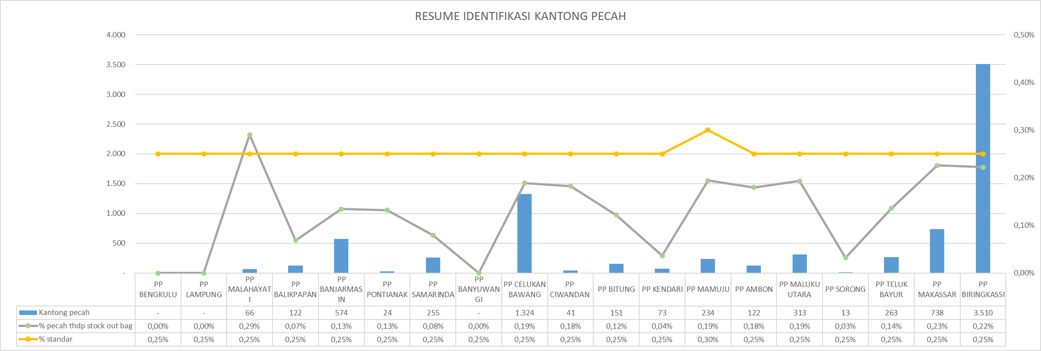
Summary Identifikasi Kantong Pecah
GH SCM Infra Mei 2025
Di GH SCM Infra,3 kantong pecah terbanyak ada di :
PP Biringkassi - di packer machine dan transport belt conveyor
PP Mamuju - di packer machine
PP Malahayati - di truck dan di packer machine dan

Slide 2
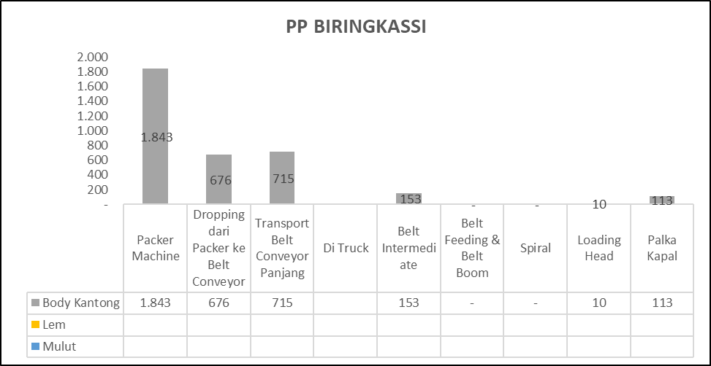
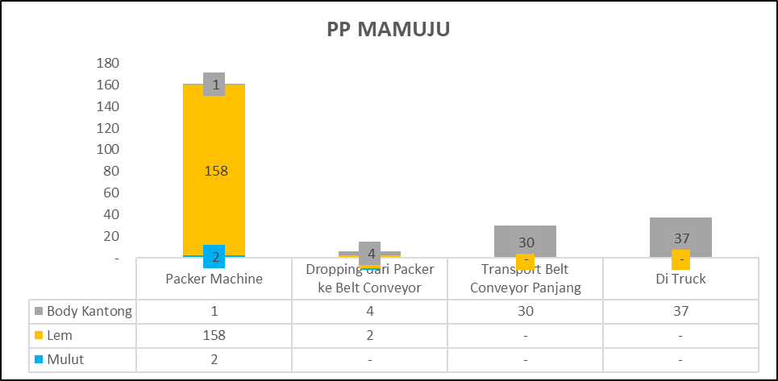
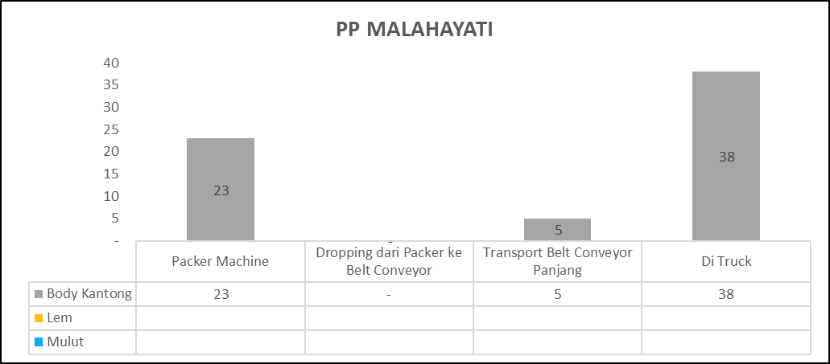
5 Top Identifikasi Kantong Pecah
GH SCM Infra Mei 2025

Slide 3
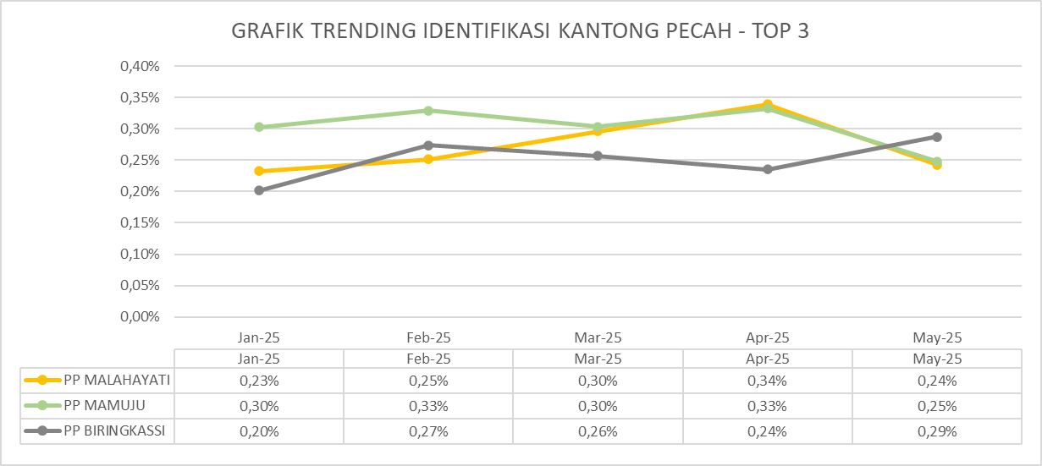
Grafik Trending – 3 TOP Kantong Pecah
GH SCM Infra Januari s.d Mei 2025

Slide 4
LAMPIRAN

Slide 5
Identifikasi Kantong Pecah
GH SCM Infra Mei 2025

Slide 6
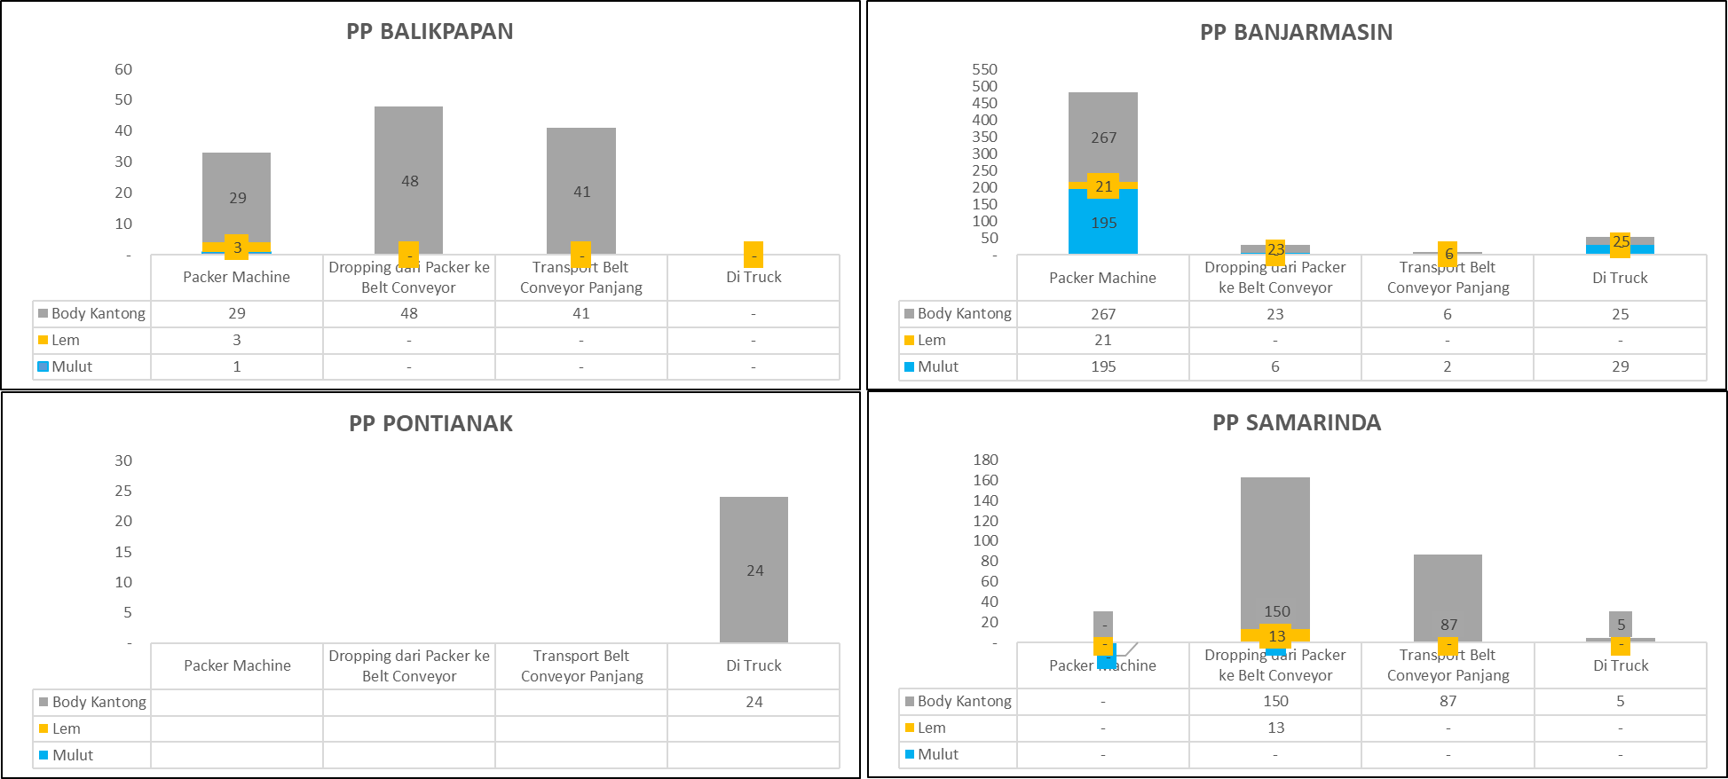
Identifikasi Kantong Pecah
GH SCM Infra Mei 2025

Slide 7
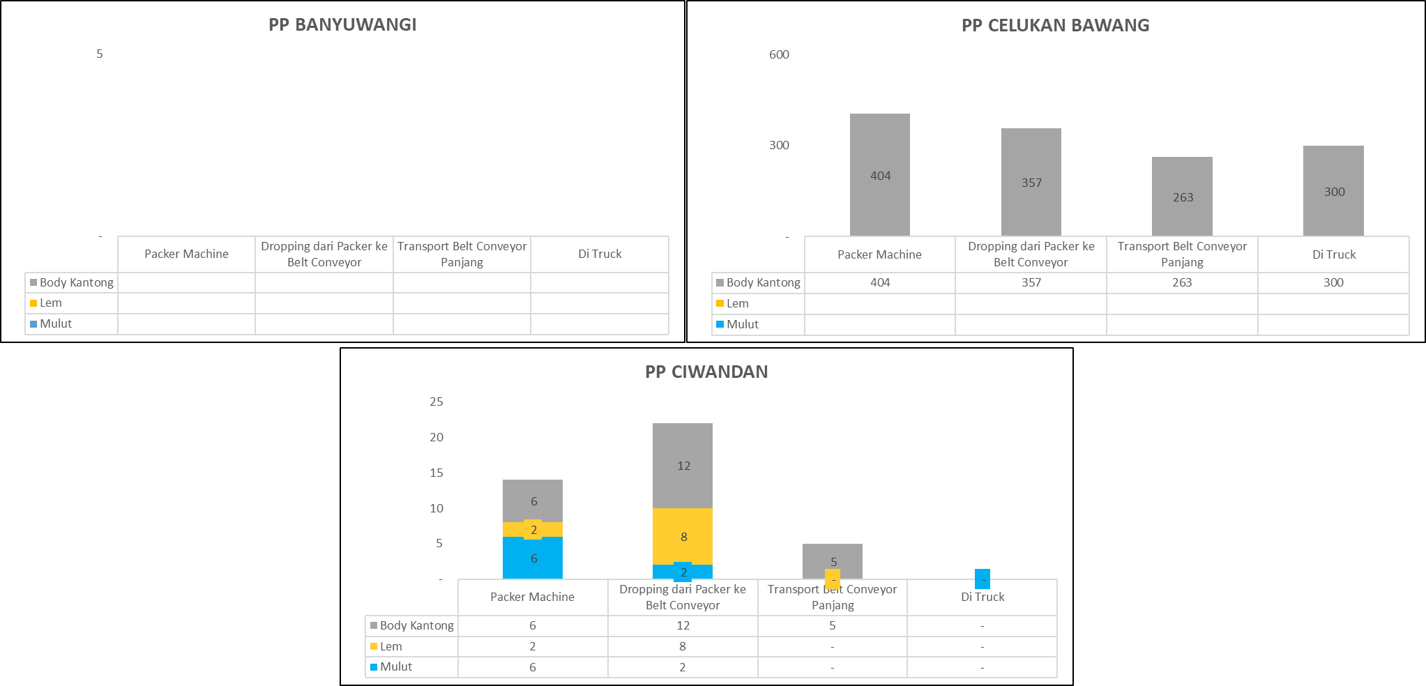
Identifikasi Kantong Pecah
GH SCM Infra Mei 2025

Slide 8
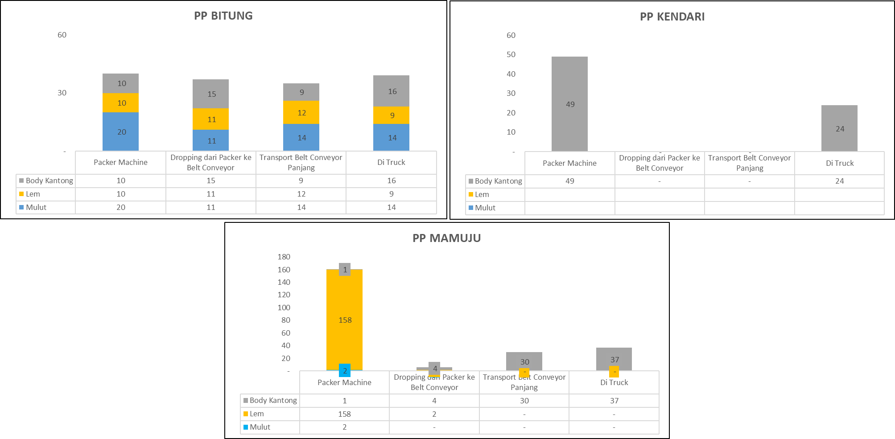
Identifikasi Kantong Pecah
GH SCM Infra Mei 2025

Slide 9
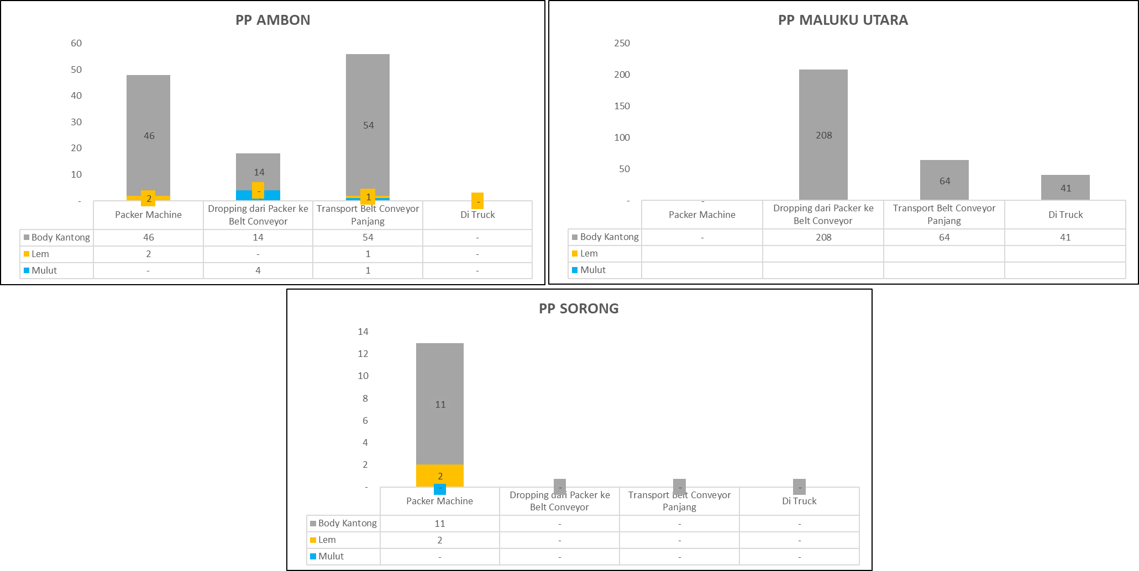
Identifikasi Kantong Pecah
GH SCM Infra Mei 2025

Slide 10
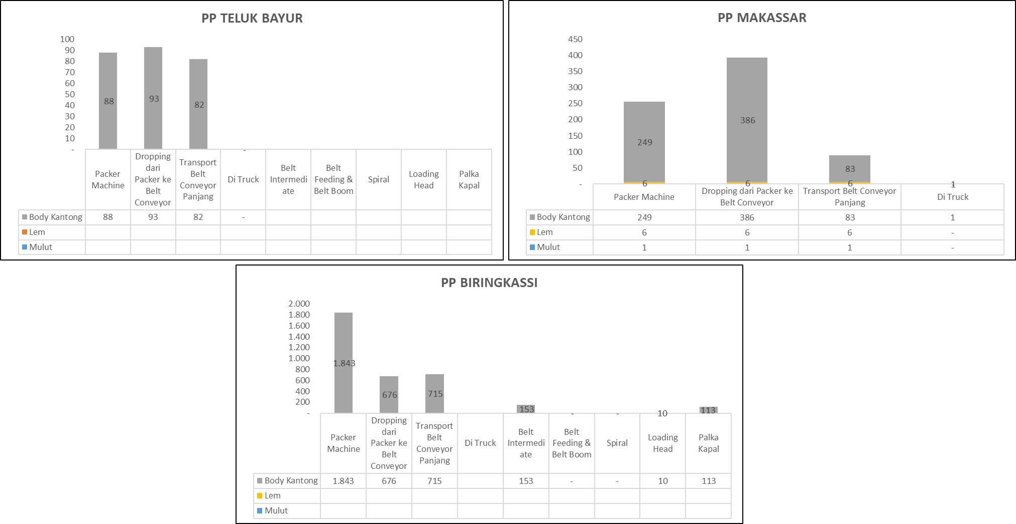
Identifikasi Kantong Pecah
GH SCM Infra Mei 2025

